Slide 1


올림피아드 “수캐치”
교재 제안서

Slide 2

10년간 대한민국 교육기업 대상
학부모님들 수학교재 만족도, 선호도 최상위권 !
초,중등 수학부분 11년 연속 수상 !
26년간 교육의 한결같은 꿈을 지니고 학생 교육에 매진한 올림피아드 교육

Slide 3


수학을 잡는(數catch) 방과후 교실 수학 전문 교재
교과서 기본 개념 및 익힘책 유형을 메인북으로 공부하고 플러스북으로 한 번 더 확실하게 익힐 수 있습니다.

Slide 4

기존의 방과후 수학교재는 너무 오래된 교육과정,방식으로 진행하였습니다.
올림피아드 교재개발팀이 오랜 기간 정성을 들여 만든 첫 방과후 전용, 수학교재입니다. 학생들에게 최고 수준의 수학 교재를 선보이게 되었습니다.
올림피아드 “수캐치”는 2015년 개정 교육과정이 100% 반영된 교재입니다.

Slide 5

올림피아드 “수캐치”는
연간 교재 구성
교재 안내
교재의 특장점
강사 지원 시스템

Slide 6

1.연간 교재 구성
학년별 교재 12권으로 구성
월 | 학습 진도 | 구분 | 교재
 |  |  | 주교재 | 부록
3 | 1~2단원 (1학년-1~5단원) | 1학기 정규학습 | 메인북+플러스북 | 나만의 노트 (개념노트+오답노트)
4 | 3단원/1~3단원 총정리 (1학년-1,2단원) |  | 메인북+플러스북
5 | 4~5단원 (1학년-3단원) |  | 메인북+플러스북
6 | 6단원/4~6단원 총정리 (1학년-4,5단원) |  | 메인북+플러스북
7 | 1~3단원(1학기 다시 보기+2학기 미리 보기) | 여름방학특강 | 메인북+플러스북
8 | 4~6단원(1학기 다시 보기+2학기 미리 보기)
 |  |  | 메인북+플러스북
9 | 1~2단원 | 2학기 정규학습 | 메인북+플러스북 | 나만의 노트 (개념노트+오답노트)
10 | 3단원/1~3단원 총정리 |  | 메인북+플러스북
11 | 4~5단원 |  | 메인북+플러스북
12 | 6단원/4~6단원 총정리 |  | 메인북+플러스북
1 | 1~3단원(2학기 다시 보기+1학기 미리 보기) | 겨울방학특강 | 메인북+플러스북
2 | 4~6단원(2학기 다시 보기+1학기 미리 보기) |  | 메인북+플러스북

Slide 7
(1) 3~5월, 9~11월 : 두 단원씩 정규학습
구분 | 타이틀 | 페이지 | 구성
(권두)부록 | 계산력향상문제 | 8p | 차시별 |  | 2단원 반복
진도북 | 1단계 개념+확인문제 | 8-12p (4~6p*2) | 개념별 2p : 개념(확인), 확인문제(3-4문제) | 단원별 2세트
 | 2단계 교과서+익힘책유형 | 8p (4p*2) | 차시별 교과서, 익힘책문제
 | 3단계 복합유형 | 3p | 9~12문제
 | 4단계 서술형문제 | 2p | 4문제
 | 단원마무리 | 3p | 20문제
 | 교과역량키우기 | 2p | 2문제 스토리텔링, 창의융합형 단계형 문제
 | 수학놀이터 | 1p | 퍼즐, 게임, 퀴즈 등
과제북 | 교과서+익힘책 다시 풀기 | 4p |  |  | 2단원 반복
 | 잘틀리는유형 | 4p
 | 서술형문제 | 2p
 | 단원평가 | 3p
 | (수행평가대비) 지필평가 | 1p | 1주제에 대한 소문제로 구성
 | 성취도평가 | 4p | 20문제
총 페이지 |  | 96p (64p+32p) | 부록(계산력) 16p 미포함
*

Slide 8
(2) 6월, 12월 : 학기총정리 (3) 7~8월, 1~2월 : 다음 학기 선행학습(여름/겨울방학
특강 월별 3단원씩)
구분 | 타이틀 | 페이지 | 구성
진도북 | 단원 다 잡기 | 6p | 개념+유형별 문제 | 6단원 반복
 | 단원평가 | 4p | 20문제(19~20번 서술형)
 | 학기 총정리평가 | 8p | 1,2회 / 20문제
과제북 | 실전모의평가 | 3p | 20문제 | 6단원반복
 | 서술형평가 | 3p | 6문제
 | 성취도평가 | 4p | 학기 총정리 - 20문제
총 페이지 |  | 104~112p (64~72p+40p)
구분 | 타이틀 | 페이지 | 구성
진도북 | 1단계 개념+확인문제 | 8~10p | 개념별 2p : 개념(확인), 확인문제(3-4문제) | 3단원반복
 | 2단계 계산력문제 | 4~6p
 | 3단계 개념익히기 | 4~6p
 | 단원마무리 | 4p | 20문제(19~20번 서술형)
과제북 | 계산력향상문제 | 3~5p |  | 3단원반복
 | 수학익힘책 | 4~6p
 | 성취도평가 | 4p | 20문제
총 페이지 |  | 96p (64p+32p)

Slide 9

2. 교재 안내
메인 북+플러스 북
교과서 기본개념 및 익힘 책 유형을 확실하게 익힐 수 있습니다
계산력 문제로 단원 별 기초를 확실하게 다질 수 있습니다
교과역량문제
수학 핵심 역량을 적용한 교과 역량 문제(통합교과 형 문제)를 수록하여 생각하는 힘을 키울 수 있습니다
서술형 문제와 수행평가 대비 지필평가로 과정 중심평가를 완벽하게 대비할 수 있습니다
단원 마무리+성취도평가
단원 마무리로 해당 단원을 잘 공부했는지 확인 할 수 있습니다
성취도 평가로 이 달에 배운 내용과 실력을 점검할 수 있습니다

Slide 10

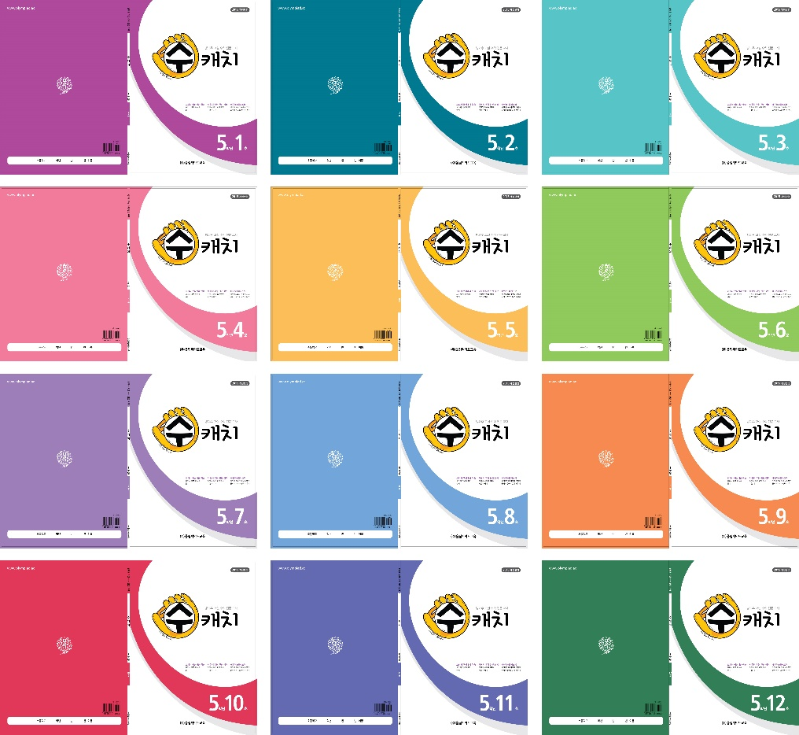
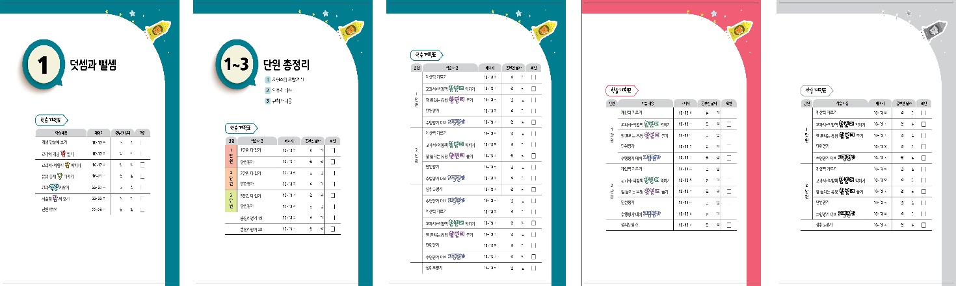
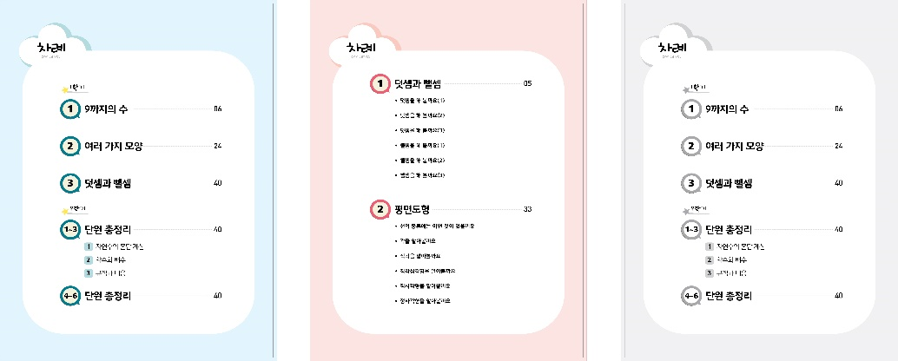
표지 디자인 내지 디자인
학년별 12권으로 구성되어 있습니다. 단계별로 진행 가능하게 구성

Slide 11

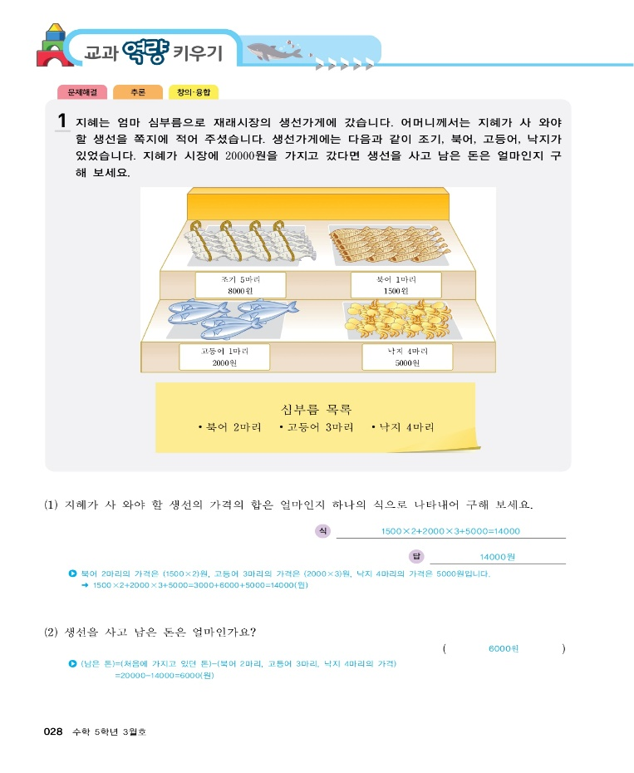
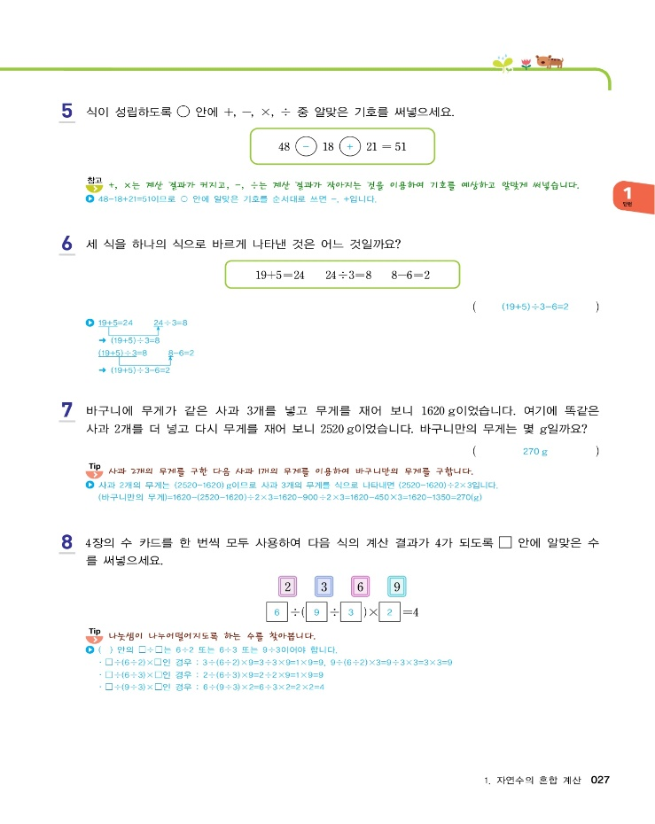
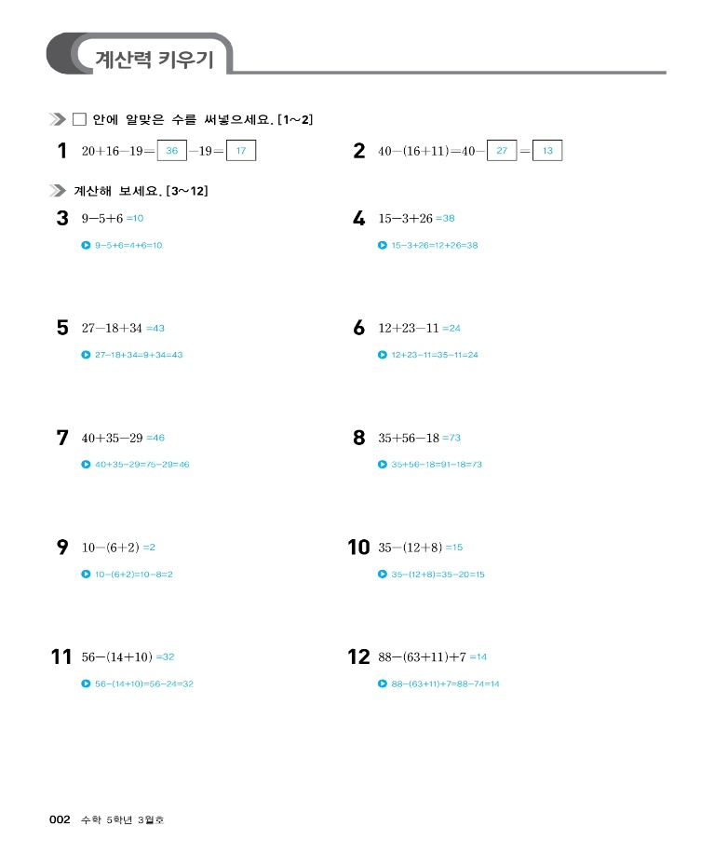
메인 북+ 플러스 북
교과서 기본 개념을 익히는 데 도움이 됩니다
성취도 평가를 통해 자신의 실력 확인.

Slide 12

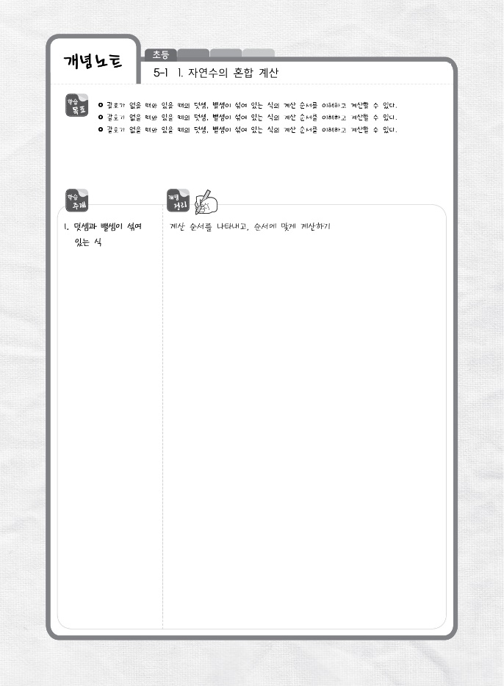
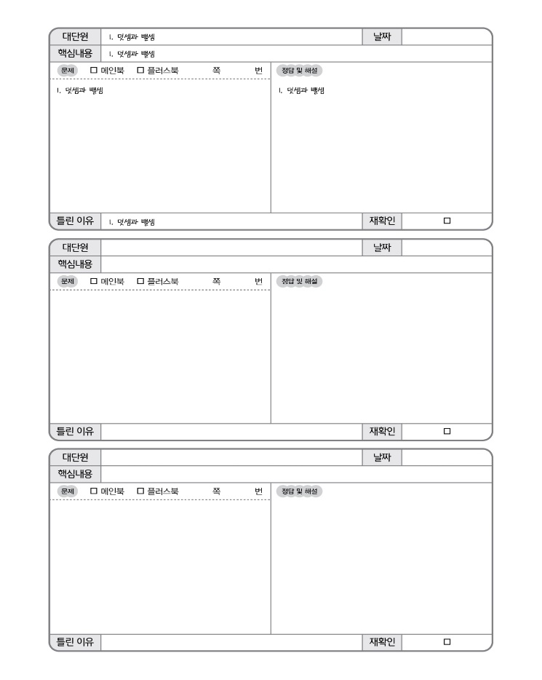
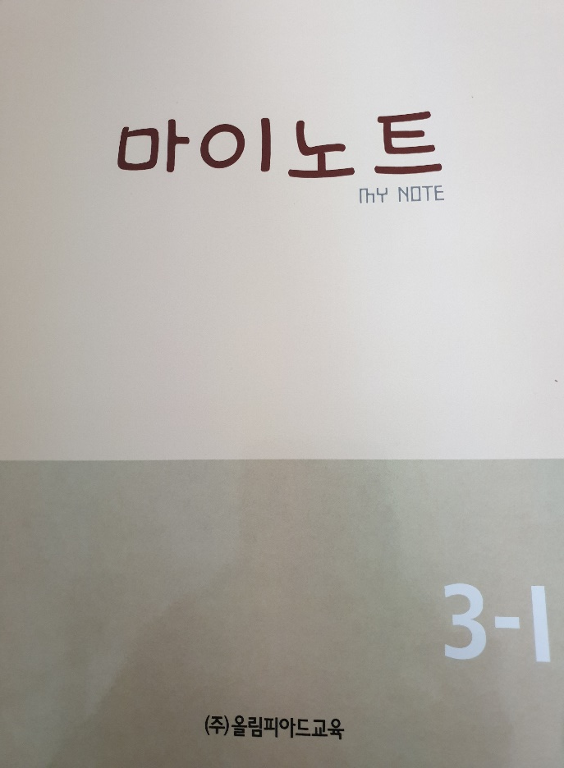
마이 노트- 개념노트 +오답노트
학원에서 제공되는 마이노트를 방과후에선 무료로 제공될 예정입니다.

Slide 13


3.교재의 특장점
기본문제부터 응용문제까지 체계적인 단계별 구성으로 학생들 문제 해결능력을 신장시킵니다.
다양한 서술형 문제/지필 평가로 과정 중심평가를 완벽 대비한 교재입니다.
학생들에게 흥미를 주는 코너 구성
-만화, 삽화를 활용한 개념 한눈에 보기와 단원 미리 보기, 수학 놀이터(퍼즐,퀴즈 등) 를 만들었습니다.
플러스 북으로 자기 주도적 반복적으로 학습 가능합니다.
나만의 비법노트(개념노트+ 오답노트)로 핵심개념정리 + 틀린 문제의 원인 파악 을 통한 공부 습관 정리

Slide 14

4. 강사 지원 시스템
학습 관리 시스템
교사용 문제 추가 제공(온라인)
계산력 문제,심화문제,창의사고력 문제 제공
1년에 1회 전국 학력진단평가 실시(난이도: 실용수학 참고)
우수 강사님들께는 교육기관(초등학교) 연계
강사님들 할인 공급가 적용
수시 강사 교육 지원
강사 필수 서류 지원
코디네이터 교육 지원

Slide 15

감사합니다

